Slide 1
Svätý František
Z Assisi

Slide 2
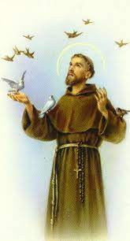
Svätý František
František sa narodil ako Giovanni Battista Bernardone v umbrijskom meste Assisi na úpätí hory Monte Subasio
jeho rodičmi boli zámožný obchodník so súknom Pietro di Bernardone a jeho manželka Giovanna,
zvaná tiež Pica, ktorá pravdepodobne pochádzala
z Provensalska
František bol pokrstený ako Giovanni (Ján)
krátko nato mu však jeho otec, ktorý sa práve
vrátil z obchodnej cesty po Francúzsku, dal meno Francesco („malý Francúz“)
podľa niektorých zdrojov si tak chcel uctiť krajinu, pri obchodovaní s ktorou nadobudol svoje bohatstvo

Slide 3
Pokračovanie
v roku 1199 vypukla v Assisi občianska vojna medzi mešťanmi a šľachtou
mladý František sa do vojny zapojil v meštianskych oddieloch
v roku 1202 vytiahlo Assisi do boja proti susednému mestu Perugia, kam sa uchýlila veľká časť assiskej šľachty
v novembri toho roku skončila vojna pre Assisi porážkou v bitke pri Collestrade a František padol spolu so svojimi spolubojovníkmi do zajatia, z ktorého ho musel vykúpiť jeho otec
v zajatí František ťažko ochorel
keď František po roku vychádzal z väzenia, mal za sebou viacero existenciálnych sklamaní: jeho mladíckym snom bolo stať sa široko-ďaleko známym rytierom, v boji však utrpel potupnú porážku
namiesto užívania si mládeneckej sily, životaschopnosti a bojovnosti sa vo svojich dvadsiatich rokoch musel vyrovnávať s telesnou slabosťou a chorobou

Slide 4
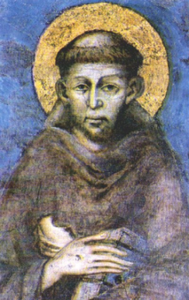
Pokračovanie
po svojom návrate do Assisi a s postupne zlepšujúcim sa zdravotným stavom sa František ešte pokúsil nadviazať na svoj bezstarostný život
v roku 1204 sa chcel pridať do armády šľachtica Gautiera III. z Brienne, ktorý si pod záštitou pápeža Inocenta III. nárokoval na cisárovi Fridrichovi II. sicílske kráľovstvo
keď bol na ceste do Puglie, mal v Spolete niekoľko mystických snov, ktoré prehĺbili jeho duchovnú krízu, ochorel a vrátil sa do Assisi
začal sa vyhýbať svojim obľúbeným kratochvíľam a bohémskym priateľom
prosil Boha o osvietenie a často navštevoval malomocných
v tejto dobe vykonal púť do Ríma, všetky svoje peniaze venoval ako milodar pri hrobe sv. Petra a spolu so žobrákmi sa postil pri vstupe do baziliky

Slide 5
Povolanie
keď sa po svojom návrate modlil v kostole San Damiano, prehovoril k nemu Kristus z kríža
trikrát zopakoval: „František, nevidíš, že sa môj dom rozpadá? Oprav ho!“ František si okamžite zadovážil stavebný materiál a začal opravovať kostol, v ktorom sa práve modlil
neskôr podobne opravil aj dnes už neexistujúci kostol San Pietro della Spina a kostol Santa Maria degli Angeli neďaleko Assisi, známejší pod názvom Porciunkula
na opravu kostolov a iné dobročinné účely si František bral finančné prostriedky z obchodu svojho otca
to viedlo k hádkam a dokonca k súdnemu sporu, pri ktorom Pietro Bernardone podal na svojho syna žalobu u miestneho biskupa Guida II.
pri súdnom pojednávaní, ktoré sa konalo na jar roku 1206 verejne na námestí, sa František vyzliekol donaha, dramaticky sa vzdal svojho dedičstva a zriekol sa svojho otca slovami:
„Do dnešného dňa som ťa volal svojím otcom na tejto zemi, odteraz však chcem hovoriť: „Otče, ktorý si na nebesiach.“
od tej chvíle žil František v dobrovoľnej chudobe ako pustovník na okraji spoločnosti

Slide 6
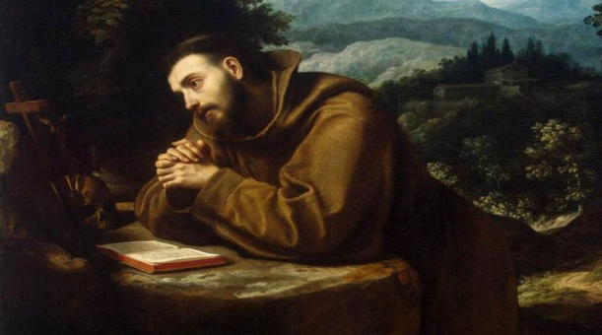
Pokračovanie
24. februára 1208 na sviatok sv. Mateja ho pri omši v kostole Santa Maria degli Angeli zaujala pasáž z Evanjelia podľa Matúša (10,5-14) o vyslaní učeníkov:
„Choďte a hlásajte: Priblížilo sa nebeské kráľovstvo. Neberte si do opaskov ani zlato ani striebro ani peniaze; ani kapsu na cestu si neberte ani dvoje šiat ani obuv ani palicu...“
František pochopil tieto slová ako priamu a jednoznačnú výzvu žiť ako dvanásti Ježišovi učeníci, apoštoli (tzv. apoštolský život, lat. vita apostolica) a skromne zvestovať vieru
František sa považoval za kajúcnika, čo ho chránilo pred cirkevným prenasledovaním kvôli kacírstvu
ako kajúcnik nabádal aj ostatných, aby milovali Boha, kajali sa za svoje hriechy a takto postupne priťahoval ďalších mladých ľudí, ktorí boli ochotní zdieľať s ním jeho spôsob života
podľa tradície sa k nemu ako prví pripojili bohatý šľachtic Bernardo di Quintavalle a právnik Pietro Cattani

Slide 7
Vznik Františkánskej rehole
podľa tradície sa František, Bernardo a Pietro pokúsili na základe náhodne vybraných evanjeliových veršov zistiť, aké poslanie pre nich Boh pripravil
ich životným programom sa takto stali tieto tri verše:
Ježiš mu vravel: „Ak chceš byť dokonalý, choď, predaj, čo máš, rozdaj chudobným a budeš mať poklad v nebi. Potom príď a nasleduj ma!“
a povedal im: „Na cestu si neberte nič: ani palicu ani kapsu ani chlieb ani peniaze, ani dvoje šiat nemajte.“
a všetkým povedal: „Kto chce ísť za mnou, nech zaprie sám seba, vezme každý deň svoj kríž a nasleduje ma.“

Slide 8
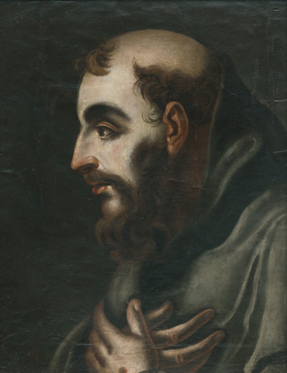
Pokračovanie
krátko po Bernardovi a Pietrovi sa k Františkovi pripojil aj brat Egidio, začiatkom roka 1209 bolo bratov už osem a neskôr sa k nim pripojili ďalší štyria
žili jednoduchým životom v opustenej nemocnici Rivo Torto neďaleko Assisi; mnoho času však trávili putovaním hornatými krajmi Umbrie, vždy v dobrej nálade a so spevom nabádali ľudí k pokániu
ešte na jar roku 1208 sa prví štyria bratia vydali na svoju prvú misiu: František a Egidio do kraja Marky, Bernardo a Pietro opačným smerom
na jeseň odišli na druhú misiu, pri ktorej
doputovali až do Rietského údolia
v zime Bernardo a Egidio navštívili Florenciu

Slide 9
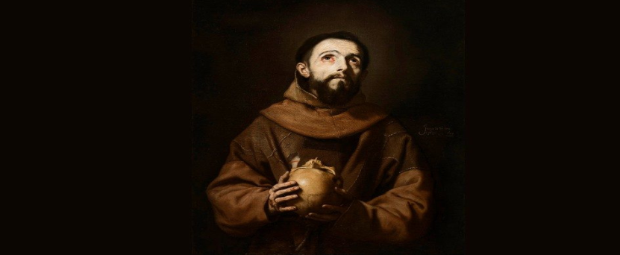
Pokračovanie
v roku 1209 putoval František so svojimi jedenástimi nasledovníkmi do Ríma, aby tam pápeža Inocenta III. dobrovoľne požiadal o schválenie spôsobu života svojho malého spoločenstva
napriek tomu, že v dobe vojen proti kacírom bolo založenie nového náboženského hnutia vnímané veľmi skepticky
prvé vydanie františkánskej reguly, ktorá bola vtedy pápežovi predložená, sa stratilo (v literatúre býva táto prvá františkánska regula označovaná po latinsky ako Regula primitiva)

Slide 10
Pokračovanie
v lete alebo na jeseň roku 1210 (podľa niektorých zdrojov už v roku 1209) získal František od pápeža ústne povolenie žiť v chudobe a kázať pokánie
zaslúžil sa o to aj kardinál Ugolino, neskorší pápež Gregor IX. Podľa populárnej tradície nechcel Inocent Františka najprv vôbec prijať, presvedčil ho však sen, v ktorom videl rúcajúci sa kostol (cirkev), ktorý podopiera chudobný muž
keď Františka prijal, spoznal v ňom muža zo svojho sna a jeho regulu schválil
pápežské uznanie rehole bolo oficiálne zverejnené pravdepodobne až pred alebo počas Štvrtého lateránskeho koncilu v roku 1215, pretože po ňom bol vznik reholí na základe dovtedy neuznaných regúl (ako napr. Benediktova, Augustínova) zakázaný
či bolo uznanie vyhlásené znovu ústne alebo už písomne nie je známe

Slide 11
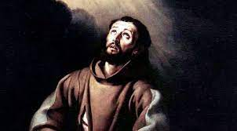
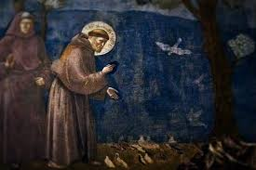
Pokračovanie
v tejto dobe musel František a jeho bratia opustiť svoje pôsobisko na Rivo Torto
opát benediktínskeho kláštora na hore Subasio im zveril do užívania kaplnku Santa Maria degli Angeli (Porciunkulu), ktorá sa stala strediskom nového náboženského hnutia
v roku 1212 vznikol prvý františkánsky kláštor v Toskánsku neďaleko Cetony

Slide 12
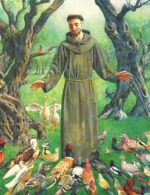
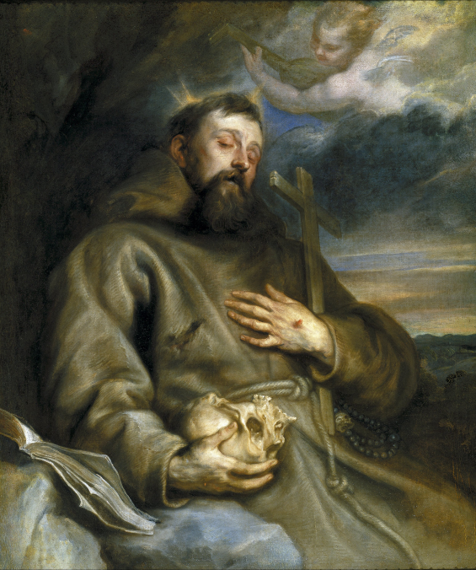

Smrť
František zomrel večer 3. októbra, čo ale podľa vtedajšieho počítania času sa počítalo už k nasledujúcemu dňu, preto sa jeho sviatok slávi 4. októbra
v roku 1228 ho pápež Gregor IX. vyhlásil za svätého

